Slide 1
Принципы разработки валидных и надежных инструментов оценки образовательных достижений
Международный Форум
«Евразийский образовательный диалог»
Ярославль, 2016
Карданова Е.Ю.
Директор Центра мониторинга качества образования
Академический руководитель МП «Измерения в психологии и образовании»
Институт образования НИУ ВШЭ
Высшая школа экономики, Москва, 2016
www.hse.ru

Slide 2
Основные задачи оценки в образовании
планировать дальнейшее обучение
ранжировать учащихся, поделить их на группы
обеспечить обратную связь
повысить у учащихся мотивацию к учебе
диагностировать проблемы учащихся
оценить академические успехи учащихся
Оценка в образовании достаточно многогранна. Используются различные типы и методы оценки, которые различаются по своей цели, методам сбора информации, степени стандартизации, форме проведения и т.д.
Однако любая оценка должна удовлетворять двум требованиям – она должна быть валидной и надежной
фото
фото
фото
Высшая школа экономики, Москва, 2016

Slide 3
Надежность
Характеристика точности, устойчивости, согласованности результатов оценки.
Если информация ненадежна, то ей нельзя доверять, на ее основе нельзя принимать решения.
Очевидно, что никакая оценочная процедура или инструмент не в состоянии обеспечить на 100% надежную информацию, свободную от ошибки измерения. Задача – минимизировать ошибку измерения.
Надежность оценивается количественно – коэффициент надежности.
фото
фото
фото
Высшая школа экономики, Москва, 2016

Slide 4
Валидность
Характеристика способности оценки дать информацию для принятия правильных решений на основе результатов оценки.
Основные вопросы валидности:
- покрывает ли оценка все важные аспекты содержания, которое должно быть проверено?
изучался ли материал, который оценивается?
позволяет ли метод оценки сделать правильные выводы об обучении и его результатах?
- позволяют ли задания продемонстрировать учащимся то, что предполагается оценивать?
- являются ли инструкции и формулировки заданий достаточно ясными (чтобы ученики понимали, что от них ждут в их ответах)?
- являются ли процедуры выставления баллов ясными и справедливыми?
фото
фото
фото
Высшая школа экономики, Москва, 2016

Slide 5
Связь между надежностью и валидностью
Надежность – необходимое, но не достаточное условие валидности.
Валидная оценка всегда надежна, но надежная оценка не обязательно валидна.
фото
фото
фото
Высшая школа экономики, Москва, 2016

Slide 6
Как разработать надежный и валидный инструмент оценки?
Только опираясь на науку!
И эта наука – психометрика.
фото
Каждый измерительный инструмент должен иметь психометрическое сопровождение
фото
фото
Высшая школа экономики, Москва, 2016

Slide 7
Что такое психометрика?
Специальная наука, изучающая теорию и методику измерений в социальных науках (психология, педагогика и т.д.)
Находится на стыке нескольких наук – психологии, математики, статистики
Основная цель: создание измерительных инструментов (таких как опросники, тесты и методики описания (оценки) личности), валидизация инструментов, разработка процедур измерения
фото
фото
фото
Высшая школа экономики, Москва, 2016

Slide 8
Зачем нужны психометрики?
Чтобы помочь разработчику ответить на вопросы:
Какую теорию выбрать для разработки теста?
Какую модель выбрать?
Как оценить качество заданий и теста?
Как валидизировать инструмент?
Как оценить учащихся?
Как решить специфические проблемы тестирования?
Как представлять результаты тестирования?
фото
фото
фото
Высшая школа экономики, Москва, 2016

Slide 9
Особенности сегодняшнего дня - 1
Смещение фокуса оценки: сегодня уже важно оценивать не только и не столько учебные достижения учащихся, сколько измерять прогресс в обучении, его эффективность.
Изменение самого предмета оценки: переход от измерений учебных достижений по отдельным предметам к так называемым базовым компетенциям, метапредметным навыкам, универсальным по отношению к любым предметным областям, а также некогнитивным навыкам.
Инструменты и технологии становятся все более сложными, требующими специальных методов анализа и применения специального математического аппарата. Более сложными становятся и задачи, которые необходимо решать во время разработки инструментов и анализа результатов тестирования.
фото
фото
фото
Высшая школа экономики, Москва, 2016

Slide 10
Особенности сегодняшнего дня - 2
Современные тесты, используемые в большинстве стран, существенно отличаются по содержанию и форме заданий от тестов даже 90-х годов
Современный инструмент оценки, разработанный в соответствии со всеми требованиями психометрики,
может включать задания различных типов (например, эссе или сочинения), а также задания, оценивающие различные виды деятельности учащихся (например, коммуникативные умения, практические умения)
Требования к разработке современных инструментов повышаются!
фото
фото
фото
Высшая школа экономики, Москва, 2016

Slide 11
Этапы разработки педагогического теста
Планирование теста
Анализ содержания учебной дисциплины
Разработка спецификации теста
Разработка заданий в тестовой форме
Апробационное тестирование
Анализ результатов апробации
Конструирование теста / валидизация
Разработка методики шкалирования результатов тестирования
Решение специфических задач тестирования (установление порогов, проверка сопоставимости результатов по вариантам, анализ DIF и т.д.)
Представление результатов тестирования и их интерпретация
Подготовка пакета документов
фото
фото
фото
Высшая школа экономики, Москва, 2016

Slide 12
Особенности разработки инструментов оценки метапредметных / личностных результатов
Дополнительные требования к определению цели, объекта, предмета оценивания
Необходимость операционализации измеряемых конструктов, разработки индикаторов
Дополнительные требования к валидизации инструмента:
Что тест измеряет?
Измеряет ли тест заявленный конструкт?
Не меряет ли тест что-то еще?
фото
фото
фото
Высшая школа экономики, Москва, 2016

Slide 13
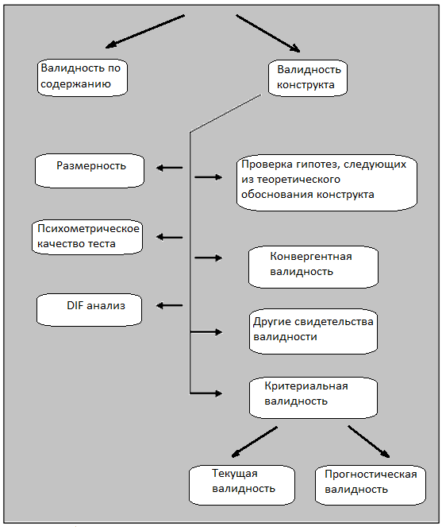
Пример: Схема исследования валидности SAM*
Теоретическая рамка: голландская система COTAN (Evers, A., 2001; 2010)
* Нежнов П.Г., Карданова Е.Ю., Эльконин Б.Д. Оценка результатов школьного образования: структурный подход // «Вопросы образования», 2011, №1. с. 26-43.

Slide 14
Где взять психометриков?
Большинство ЦОКО испытывают очень сильный кадровый дефицит (по отзывам региональных экспертов)
Только в 24 регионах есть курсы повышения квалификации в области ОКО, только в трети из них, примерно, они на серьезном уровне (по данным с региональных сайтов ЦОКО, ИРО / ИПК, МОН).
Курсы повышения квалификации не готовят специально тестологов и психометриков
Огромный дефицит кадров!
фото
фото
фото
Высшая школа экономики, Москва, 2016

Slide 15
Магистерская программа НИУ ВШЭ «Измерения в психологии и образовании»
Единственная программа данного профиля в РФ
Открыта в 2010 г. на базе Института образования и Факультета психологии НИУ ВШЭ при финансовой поддержке Всемирного банка
Партнерский университет: University of Massachusetts
4 выпуска: 2012, 2013, 2014, 2015
Количество бюджетных мест: 20
Сайт программы: http://ma.hse.ru/
фото
фото
фото
Высшая школа экономики, Москва, 2016

Slide 16
Чему мы учим наших студентов:
Конструировать и адаптировать измерительные инструменты – тесты, опросники, гайды для интервью, кейсы
Оценивать качество и валидность существующих измерительных инструментов
Обращаться с оценочными процедурами: оценка знаний, навыков, компетенций
Работать с адаптивным тестированием на уровне разработчика
Проводить качественные научные исследования в области психометрики, кросс-культурной валидизации инструментов, разработки стандартизированных инструментов для large-scale assessment и т.д.
Писать тексты, достойные публикации в ведущих российских и зарубежных журналах
фото
фото
фото
Высшая школа экономики, Москва, 2016

Slide 17
Летняя школа по психометрике
III МЕЖДУНАРОДНАЯ ЛЕТНЯЯ ШКОЛА
«Теория и практика разработки тестов в психологии и образовании»
Тема 2016 года:
«Современные тренды оценивания в образовании»
Трек 1: метапредметные и некогнитивные навыки и их измерение.
Трек 2: углубленные методы психометрического анализа результатов тестирования
Июль 2016 г.
Учебный центр НИУ ВШЭ, Вороново (Подмосковье)
https://ioe.hse.ru/announcements/174264883.html
фото
фото
фото
Высшая школа экономики, Москва, 2016

Slide 18
Карданова Е.Ю.
ekardanova@hse.ru
Центр мониторинга качества образования
Институт образования
НИУ Высшая школа экономики
http://ioe.hse.ru/monitoring/

